Slide 1
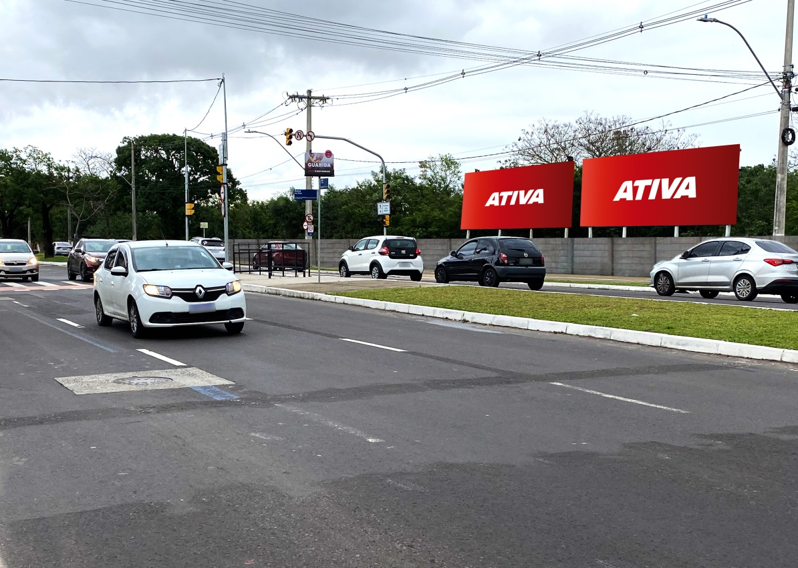
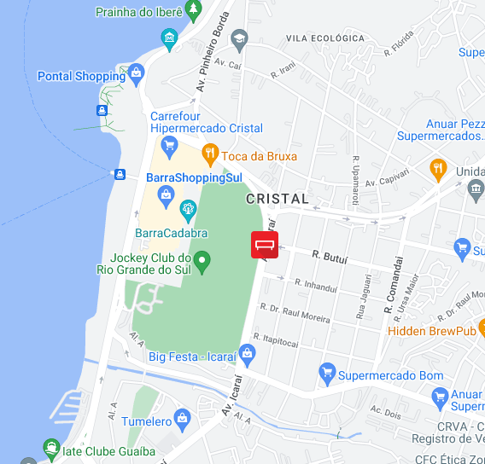
OUTDOOR
Porto Alegre/RS
Av. Icaraí
Em frente a Rua Butuí
Face: Av. Icaraí
Bairro: Cristal
Formato: 9,00 x 3,00
REFERÊNCIAS
Shoppings Pontal e Barra Shopping Sul
Hipermercado Carrefour
Rota para Orla do Guaíba
Lojas Tumelero e Petz
Colégio Leonardo Da Vinci
POTENCIAL DE IMPACTOS MENSAIS: 3.763.430*
*EPTC/2014
Código do ponto
9920 | 9921

